Slide 1
顧客リスト管理システム
Customer List Management System (cuslist)
2025年12月

Slide 2
システム概要
🎯 目的
中小企業・個人事業主向けの顧客情報管理システム
セキュアなデータ保存と柔軟な課金プランを提供
✨ 主な特徴
• AES暗号化による顧客情報の安全な保存
• CSVベースの軽量なデータ管理
• 6種類の柔軟な課金プラン
• モダンでプレミアムなUI/UX
• ログイン認証とアクセス制御
🛠️ 技術スタック
• Backend: Python 3.9+, Flask
• Frontend: HTML5, Vanilla CSS
• Security: Flask-WTF (CSRF), Cryptography (Fernet)
• Data Storage: CSV (Encrypted)

Slide 3
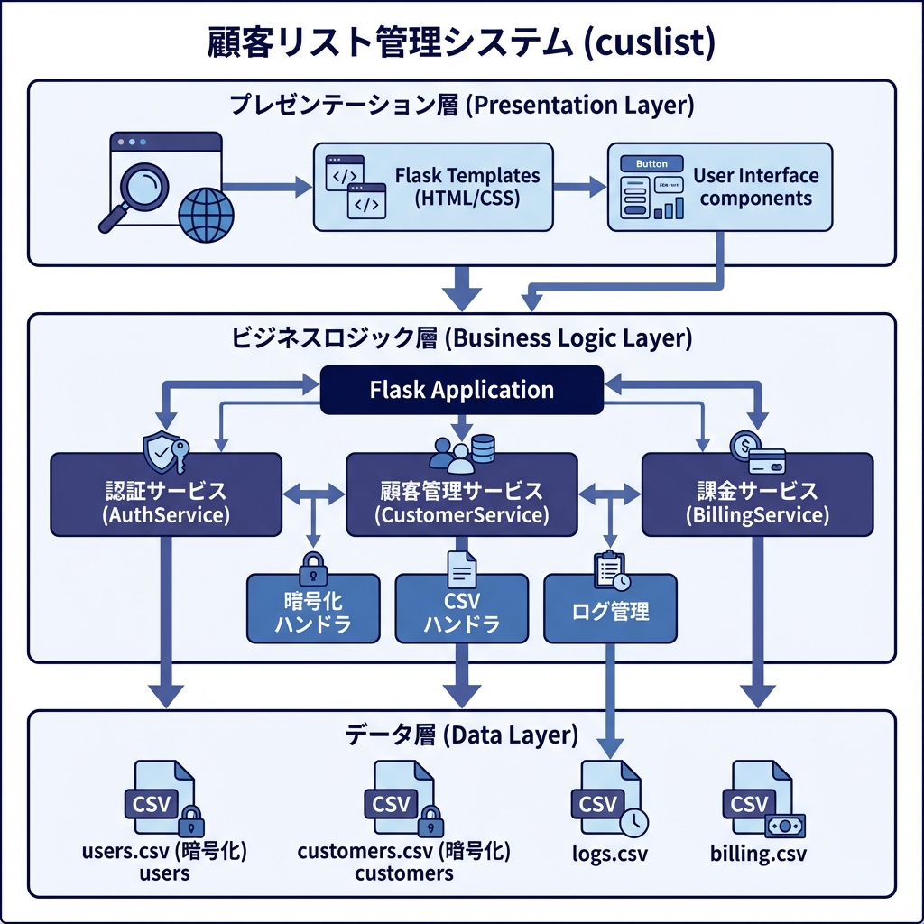
システムアーキテクチャ
3層アーキテクチャによる明確な責務分離とセキュアなデータ管理

Slide 4
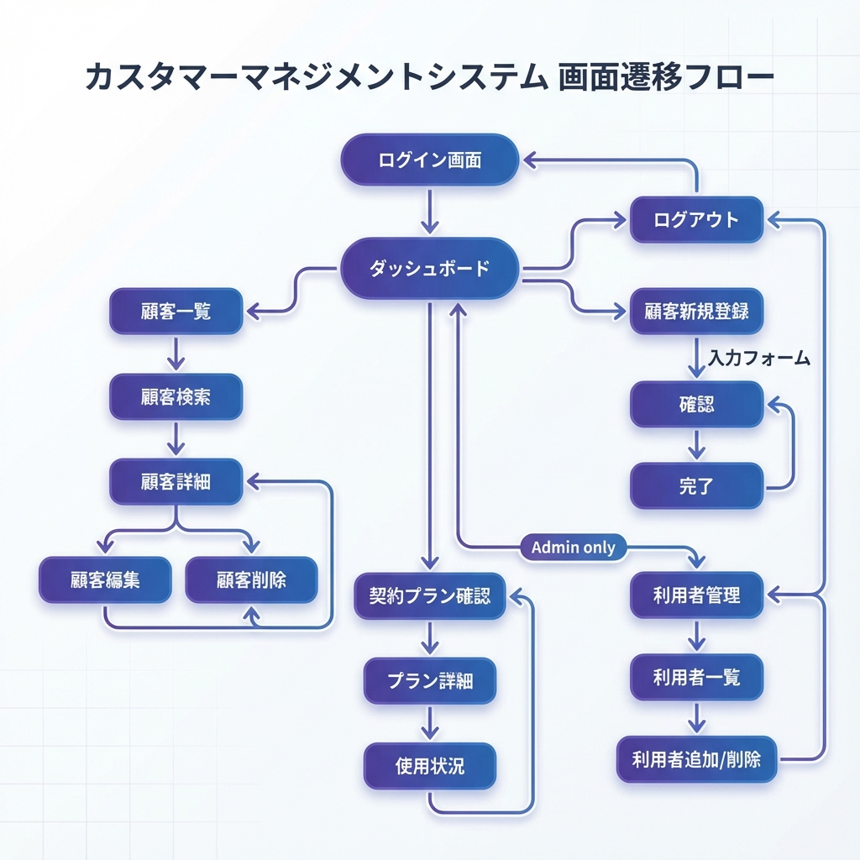
画面遷移フロー

Slide 5
主要機能
🔐 認証・セキュリティ
👥 顧客管理
• ログイン認証機能
• パスワードハッシュ化
• ログイン試行回数制限
• CSRF保護
• セッション管理
• 顧客情報の登録・編集・削除
• 高度な検索機能
• AES暗号化による保存
• 顧客一覧表示
• 操作ログ記録
💰 課金管理
👤 利用者管理
• プラン別制限管理
• 使用量カウント
• 月次請求計算
• 請求履歴管理
• プランアップグレード
• 利用者の追加・削除
• プラン変更
• 権限管理
• 利用状況確認
• 管理者機能

Slide 6
料金体系 - サブスクリプション型
Basic
Standard
Premium
¥500
¥1,500
¥3,000
/月
/月
/月
✓ 顧客登録: 100件まで
✓ 検索: 50回/日
✓ 編集・削除: 無制限
✓ サポート: メール
✓ 顧客登録: 1,000件まで
✓ 検索: 500回/日
✓ 編集・削除: 無制限
✓ サポート: メール+チャット
✓ 顧客登録: 無制限
✓ 検索: 無制限
✓ 編集・削除: 無制限
✓ サポート: フルサポート

Slide 7
料金体系 - 従量課金・トランザクション型
従量課金型
トランザクション型
• 基本料金: ¥0/月
• 顧客登録: ¥200/100件
• 検索: ¥100/100回
• 編集・削除: 無料
• 顧客登録: ¥10/件
• 顧客編集: ¥5/件
• 顧客削除: 無料
• 検索: ¥1/回
ハイブリッド型
• 基本料金: ¥1,000/月
• 顧客登録: 500件まで無料、超過分¥500/500件
• 検索: 200回/日まで無料、超過分¥100/100回
• 編集・削除: 無制限

Slide 8
セキュリティ機能
🔐
データ暗号化
顧客情報はAES-256で暗号化してCSVに保存。万が一ファイルが流出しても復号不可能。
🔑
パスワード保護
ユーザーパスワードはハッシュ化（bcrypt）して保存。平文での保存は一切なし。
🛡️
CSRF保護
Flask-WTFによるCSRFトークン検証で、クロスサイトリクエストフォージェリを防止。
⏱️
ログイン試行制限
ブルートフォース攻撃対策として、連続ログイン失敗時にアカウントを一時ロック。
📝
操作ログ記録
全ての顧客情報操作（登録・編集・削除・検索）を記録し、監査証跡を確保。
👤
アクセス制御
セッションベースの認証により、未認証ユーザーは顧客情報にアクセス不可。

Slide 9
まとめ
✓ セキュアな顧客情報管理システム
✓ 柔軟な6種類の課金プラン
✓ 軽量なCSVベースのデータ管理
✓ モダンでプレミアムなUI/UX
✓ 中小企業・個人事業主に最適

